Slide 1

第2章 不等式
2.2 区 间

Slide 2

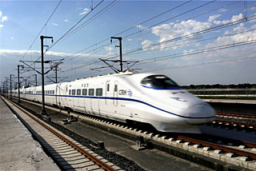

创设情景 兴趣导入
设计运行时速达350公里的京津城际列车呈现出超越
世界的“中国速度”，使得新时速旅客列车的运行速度
值界定在200公里/小时与350 公里/小时之间．
如何表示列车的运行速度的范围？

Slide 3
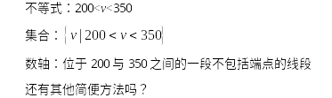
创设情景 兴趣导入
新时速旅客列车的运行速度值界定在
200公里/小时与350 公里/小时之间．

Slide 4


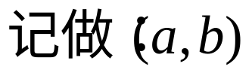



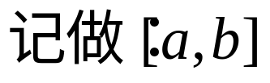
新知识∮有限区间
由数轴上两点间的一切实数所组成的集合叫做区间.
其中，这两个点叫做区间端点.
开区间
闭区间

Slide 5

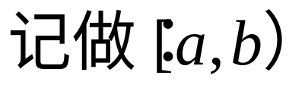

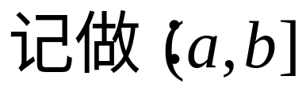
新知识∮有限区间
由数轴上两点间的一切实数所组成的集合叫做区间.
其中，这两个点叫做区间端点.
半开半闭区间

Slide 6
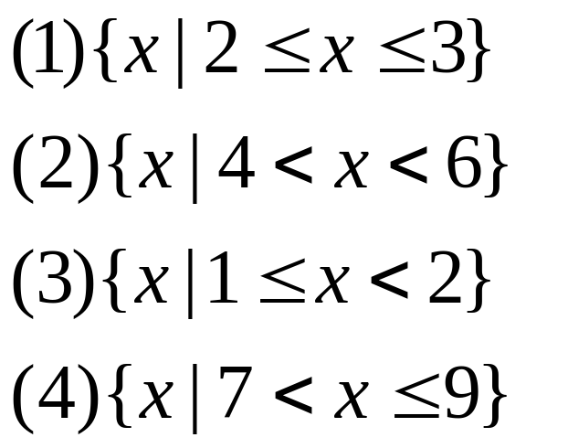

典型例题
例题1:用区间表示下列不等式的解集.
答案：
(1) [2,3]
(2) (4,6)
(3) [1,2)
(4) (7,9]

Slide 7
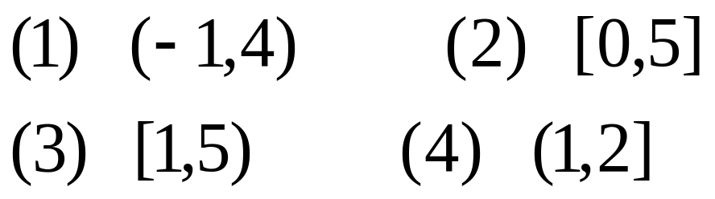
典型例题
例题2:用集合的性质描述法表示下列区间
答案：
(1) {x | -1<x <4}
(2) {x | 0 ≤ x ≤ 5}
(3) {x | 1≤x < 5}
(4) {x | 1<x ≤ 2}

Slide 8


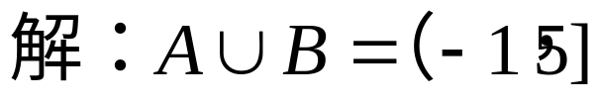
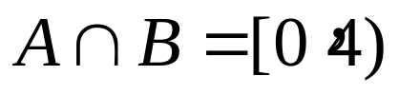
巩固知识 典型例题
交运算是要寻找两个集合相同元素；
并运算是将两个集合中所含的所有的元素进行合并；
利用图像寻找，注意区间的正确书写.

Slide 9
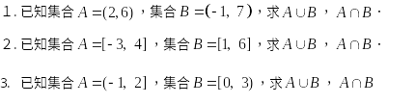

运用知识 强化练习
教材练习2.2.1
．

Slide 10


动脑思考 探索新知
如何用区间表示下列不等式的解集.
符号“+∞”读作“正无穷大”
符号“-∞”读作“负无穷大”
(1) {x | x <-2}
-∞
-2
(1) (-∞,-2)
(2) {x | x≥2}
+∞
(2) [2, +∞)
2

Slide 11








新知识 ∮无限区间
1
2
3
4

Slide 12
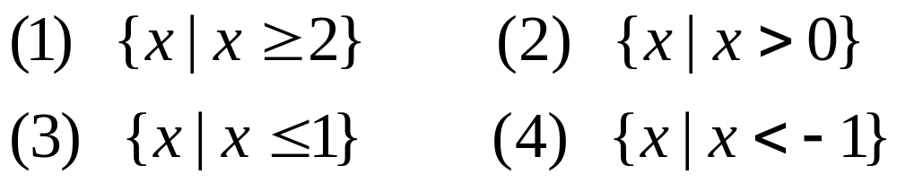
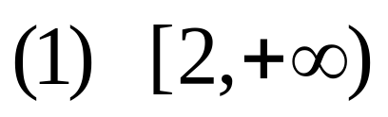
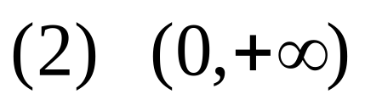
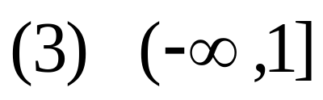
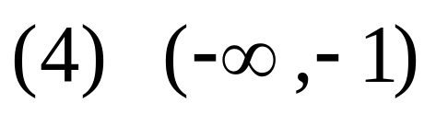
典型例题
例题4: 用区间表示下列不等式的解集.
答案：

Slide 13
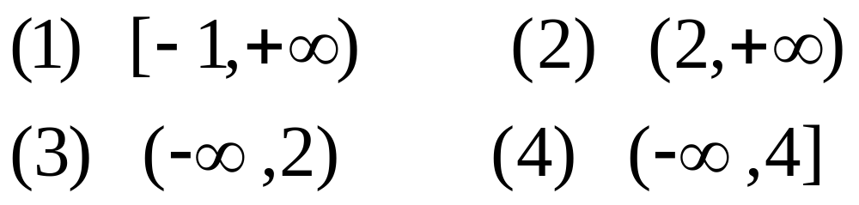
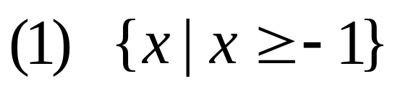
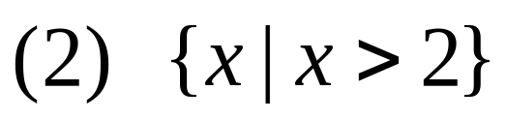
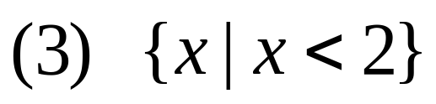
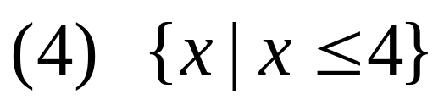
典型例题
例题5: 用集合的性质描述法表示下列区间
答案：

Slide 14
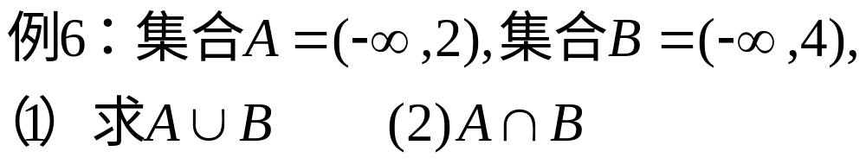

巩固知识 典型例题
交运算是要寻找两个集合的相同元素；
并运算是将两个集合中所含的所有的元素进行合并；
利用图像寻找，注意区间的正确书写.

Slide 15
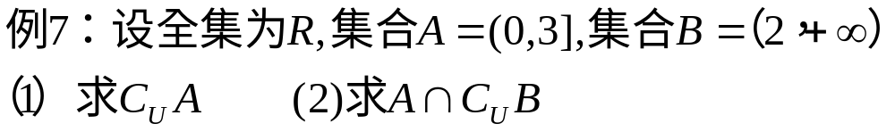

巩固知识 典型例题
补运算是要寻找全集中不属于集合A的元素；
交运算是要寻找两个集合的相同元素；
利用图像寻找，注意区间的正确书写.

Slide 16








小结
集合 | 区间 | 数轴
{x|a≤x≤b}
{x|a<x<b }
{x|a≤x<b }
{x|a<x≤b}
{x|x≥a}
{x|x>a}
{x|x ≤ a}
{x|x < a}

Slide 17
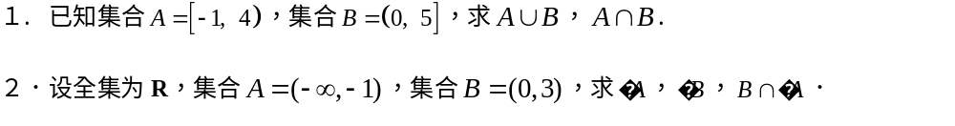
运用知识 强化练习
教材练习2.2.2

Slide 18
课后练习
习题 2.2 A组

Slide 19


再 见

